Slide 1
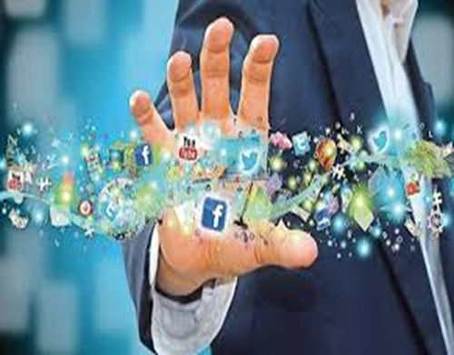
Tema: Historia e internetit dhe Komunikimi Global
Punuan:
Emanuela Vasa
Damjano Begeja
Melisa Smajli
Alfred Buni
Arsad Tahiri

Slide 2
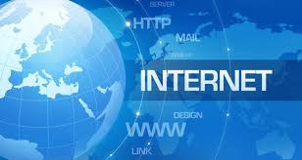

Slide 3
Interneti është sistemi rrjeteve kompjuterike të ndërlidhura që përdorë Suitën e Protokollit të Internetit (TCP/IP) për të lidhur miliarda pajisje në të gjithë botën. Ai është një rrjet i rrjeteve që përbëhet nga miliona rrjete private, publike, akademike, biznese, dhe qeveritare, me fushëveprim lokal deri në global, të lidhura nga një koleksion i gjerë elektronik, wireless, dhe teknologjitë e rrjeteve optike.Interneti mbart një gamë të gjerë të burimeve të informacionit dhe shërbimeve, të tilla si dokumentet e ndërlidhura hypertext dhe aplikacionet e World Wide Web (WWW), posta elektronike, telephony, dhe rrjetet peer-to-peer për file sharing.
Origjina e internetit daton herët në hulumtimin e autorizuar nga qeveria federale e Shteteve të Bashkuara në vitet 1960 për të ndërtuar rrjete kompjuterike të fuqishme për komunikim me tolerancë të defekteve[a].[1] Paraardhësi kryesor i rrjetit, ARPANET, fillimisht ka shërbyer si një shtyllë për ndërlidhjen e rrjeteve rajonale akademike dhe ushtarake në vitet 1980. Financimi i Rrjetit të Fondacionit Kombëtar të Shkencës si një shtyllë e re në vitet 1980, si dhe financim privat për zgjerimet e tjera komerciale, çoi në pjesëmarrjen në mbarë botës në zhvillimin e teknologjive të reja të rrjeteve, si dhe bashkimin e shumë rrjeteve.[2] Lidhja e rrjeteve komerciale dhe ndërmarrjeve nga fillimet e viteve 1990 shënon fillimin e tranzicionit në Internetin modern,[3] dhe gjeneroi një rritje të qëndrueshme eksponenciale duke parë që gjeneratat e kompjuterët institucional, personal, dhe telefonat u lidhën në rrjet.

Slide 12
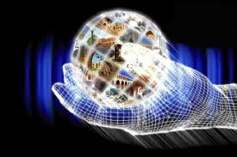

Slide 13
Ese
Duhet theksuar se interneti eshte I frekuentuar me shume nga moshat e reja .Ai ka ndikim ne aspekte te ndryshme te jetes se njeriut. Eshte e rendesishme qe te kuptojme se cilat jane
pasojat e perhapjes dhe perdorimit te larte te Internetit per jeten e njerzeve.Interneti mundet apo edhe nuk mundet te izoloj njerezit nga bota reale duke u varur ne ate se si ata e perdorin Internetin. Nga ana tjeter, Interneti eshte duke i ndihmuar njerezit per te bere lidhje personale me te forta duke mbetur ne kontakt me ta pa ndonje dallim ne gjini, shtrirje
gjeografike, race ose ndojne pengese shoqerore. Interneti eshte duke i ndihmuar njerezit qe te lidhen ne nje miqesi, por gjithashtu eshte shfaqur edhe si burim per te
kaluar neper lloje te ndryshme te njerezve qe prej nga niveli me i ulet e deri tek ai me i larti.
Internet vazhdon të jetë shumë i shfrytëzuar edhe nga fëmijë të moshave shumë të vogla por kur themi per efektet e tij nuk behet fjale per efekte vetem negative por edhe pozitive.Sic e theksuam internet
pervec te mirave qe ai sjell ka edhe efekte negative sidomos tek te rinjte

Slide 15
Duke qene se interneti pasojat me te medha I sjell tek femijet,atehere prinderit duhet te luajne nje rol te rendesishem ne edukimin e tyre me qellim qe femijet ne kohen e lire te kene mundesi te merren me dicka qe jete edhe me fitimprurese per ata qe harxhojne kohen ne internet.Sigurisht qe nuk eshte e lehte te organizosh kohen e lire te femijeve. Megjithese efektet e Internetit ne
Shqiperi jane akoma anesore e te paperfilleshme eshte me interes te hidhet nje veshtrim ndikimit qe ka e do te kete Interneti ne shoqerine shqiptare. Per shumicen e shqiptareve ne Shqiperi, Interneti mbetet akoma nje luks, e nuk eshte bere akoma nje dritare informacioni te perditeshme 24 oreshe. Por jashte kufijve te Shqiperise, Interneti ne vitet e fundit, ka krijuar
nje rrjet te padukshem te decentralizuar komunikimi midis shqiptareve te ndodhur kudo ne
bote

Slide 16
